Slide 1
แนวทางการให้วัคซีนป้องกันโรคหัด
ในกลุ่มเด็กอายุ 1 - 12 ปี ทั่วประเทศ
พ.ศ. 2562 - 2563
ตามแผนเร่งรัดการกำจัดโรคหัดของประเทศไทย
กองโรคป้องกันด้วยวัคซีน
กรมควบคุมโรค กระทรวงสาธารณสุข
https://ddc.moph.go.th/th/site/office/view/dvpd

Slide 2
โครงการให้วัคซีนป้องกันโรคหัดในกลุ่มเด็กอายุ 1 - 12 ปี ทั่วประเทศ
พ.ศ. 2562 - 2563
ตามแผนเร่งรัดการกำจัดโรคหัดของประเทศไทย
วัตถุประสงค์:
เพื่อติดตามฉีดวัคซีนป้องกันโรคหัด (MMR/MR)
ให้ครบตามเกณฑ์
กลุ่มเป้าหมาย:
เด็กไทยและเด็กต่างชาติ
ที่อาศัยอยู่ในพื้นที่รับผิดชอบ
อายุระหว่าง 1 - 12 ปี

Slide 3
กำหนดการรณรงค์
การรณรงค์ MMR เด็กอายุ 1 - ต่ำกว่า 7 ปี
- กลุ่มที่ 1 เขตสุขภาพที่ 1, 2 และ 5 ก.ย. - พ.ย. 2562
- กลุ่มที่ 2 เขตสุขภาพที่ 3,4,6,7,8,9,10,11,12, กทม. ม.ค. - มี.ค. 2563
การรณรงค์ MR เด็กอายุ 7-12 ปี พร้อมกันทุกจังหวัด ต.ค. - ธ.ค. 2562
ขั้นตอนการสำรวจกลุ่มเป้าหมายและความต้องการใช้วัคซีน
- หน่วยบริการ
รวบรวมกลุ่มเป้าหมาย (แบบ MMR 1 และ แบบ MR 1)
แจ้ง สสอ./ CUP (แบบ MMR-MR 2.1)
- ระดับอำเภอ (สสอ./CUP Key-in ผ่านเว็บไซต์)
รวบรวมจำนวนเป้าหมายแยกรายหน่วยบริการ รพ.สต./WBC
(แบบ MMR-MR 2.2)
- ระดับจังหวัด (ตรวจสอบผ่านเว็บไซต์)

Slide 4
การจัดส่งวัคซีน และ อุปกรณ์การฉีด
- จัดส่งวัคซีนรอบที่ 1 (ร้อยละ 70)
- จัดส่งวัคซีนรอบที่ 2 (ร้อยละ 30)
- พร้อมอุปกรณ์การฉีด (ส่งรอบเดียว)
การรายงานผลรณรงค์
- ระดับหน่วยบริการ (ทุกวันศุกร์ รายงานผ่านแบบฟอร์ม)
- ระดับอำเภอ/CUP (ทุกวันจันทร์ รายงานผ่านเว็บไซต์)
- สสจ./สคร. (ติดตามประเมินผลผ่านเว็บไซต์ทุกสัปดาห์)

Slide 5
การเตรียมการก่อนรณรงค์
ระดับหน่วยบริการ และ ระดับอำเภอ (สสอ./โรงพยาบาลแม่ข่าย/คลัง)
วางแผนร่วมกันในระดับอำเภอ กำหนดนัดวัน เวลา และ สถานที่ฉีดวัคซีนให้ชัดเจน
เพื่อลดอัตราสูญเสียของวัคซีน และ ใช้เวลาในการรณรงค์ให้วัคซีนสั้นที่สุด
กลุ่มเด็กอายุ 1 - ต่ำกว่า 7 ปี
กลุ่มเด็กก่อนวัยเรียนในชุมชน
รวมเด็กในศูนย์เด็กเล็ก เด็กชั้นอนุบาล 1 – 3
เด็กด้อยโอกาส สถานสงเคราะห์ บ้านเด็กกำพร้า พื้นที่ห่างไกล โรงเรียนขยายโอกาส
* อาจใช้ฐานข้อมูลจากทะเบียนประชากร (บัญชี 1), ทะเบียนราษฎร์, การสำรวจจริง
กลุ่มเด็กอายุ 7 - 12 ปี
ชั้นประถมศึกษาปีที่ 1 - 6 ของโรงเรียนในพื้นที่รับผิดชอบของแต่ละสถานบริการ

Slide 6
การแจ้งจำนวนกลุ่มเป้าหมาย
ระดับหน่วยบริการ แจ้งจำนวนเด็กกลุ่มเป้าหมาย (คน) ที่จะรณรงค์ฯ
ให้ สสอ./CUP รวมรวมเป็นภาพรวมรายของอำเภอ/CUP
(แบบ MMR-MR 2.1)
ระดับอำเภอ
รวบรวมจำนวนเด็กกลุ่มเป้าหมาย (คน) ที่จะรณรงค์ฯ เป็นภาพรวมของ สสอ./CUP (แบบ MMR-MR 2.2)
แจ้งจำนวนเป้าหมายผ่านเว็บไซต์
!!!!! (ทุกพื้นที่-ทุกกลุ่มอายุ ภายในกรกฎาคม 2562) !!!!!

Slide 7
การดำเนินการฉีดวัคซีน
ประวัติการได้รับ MMR/MR ในอดีต | การให้วัคซีน
กลุ่มเด็ก อายุ 1 - ต่ำกว่า 7 ปี | MMR
1. อายุ 1 ปี - 2 ปีครึ่ง | ใช้วัคซีนในโครงการรณรงค์
1.1 ไม่เคยได้รับวัคซีน/ไม่ทราบ | 1 เข็ม (สำหรับเข็มที่ 2 ให้ตามกำหนดการปกติเมื่ออายุ 2 ปีครึ่ง และต้องห่างจากเข็มแรกอย่างน้อย 1 เดือน)
1.2 เคยได้ 1 เข็ม หรือมากกว่า | ไม่ต้องให้
2. อายุ 2 ปีครึ่ง - 3 ปี | เก็บตกโดยใช้วัคซีน สปสช. ตามระบบEPIปกติ
3. อายุ 3 ปี - ต่ำกว่า 7 ปี | ใช้วัคซีนในโครงการรณรงค์
3.1 ไม่เคยได้รับวัคซีน/ไม่ทราบ | 1 เข็ม (และให้ติดตามเก็บตกตอน ป.1 อีก 1 เข็ม ตามระบบปกติ)
3.2 เคยได้ 1 เข็ม | 1 เข็ม (ห่างจากเข็มก่อนหน้าอย่างน้อย 1 เดือน)
3.3 เคยได้ 2 เข็ม หรือมากกว่า | ไม่ต้องให้

Slide 8
การดำเนินการฉีดวัคซีน (ต่อ)
ประวัติการได้รับ MMR/MR ในอดีต | การให้วัคซีน
กลุ่มเด็ก อายุ 7 - 12 ปี | MR
1. อายุ 7 ปี (ป.1) | เก็บตกโดยใช้วัคซีน สปสช. ตามระบบวัคซีนนักเรียนปกติ
2. อายุ 8 - 12 ปี (ป.2 - ป.6) | ใช้วัคซีนในโครงการรณรงค์
2.1 ไม่เคยได้รับวัคซีน/ไม่ทราบ | 1 เข็ม
2.2 เคยได้ 1 เข็ม | 1 เข็ม (ห่างจากเข็มก่อนหน้าอย่างน้อย 1 เดือน)
2.3 เคยได้ 2 เข็ม หรือมากกว่า | ไม่ต้องให้

Slide 9
การบันทึกการได้รับวัคซีน
1. บันทึกในสมุดบันทึกสุขภาพแม่และเด็ก (สมุดสีชมพู) ภายหลังให้บริการ และบันทึกการได้รับวัคซีน MMR ในแบบรายงานผลการให้วัคซีนตามแบบฟอร์ม (แบบ MMR 1)
2. บันทึกการได้รับวัคซีน MR ในแบบบันทึกสุขภาพนักเรียน (ศส.3) ภายหลังให้บริการ และบันทึกการได้รับวัคซีน MR ในแบบรายงานผลการให้วัคซีนตามแบบฟอร์ม (แบบ MR 1) ด้วย
3. บันทึกผลการให้วัคซีนรายบุคคลผ่านฐานข้อมูลชุดมาตรฐานด้านสุขภาพ กองยุทธศาสตร์และแผนงาน กระทรวงสาธารณสุข โดย กลุ่มเด็กอายุ 1 - ต่ำกว่า 7 ปี MMR1 รหัสวัคซีน 061 (ICD_10_TM ใช้รหัส Z27.4) หรือ MMR2 รหัสวัคซีน 073 (ICD_10_TM ใช้รหัส Z27.4) กลุ่มเด็กอายุ 7 - 12 ปี MRC รหัสวัคซีน 074 (ICD_10_TM ใช้รหัส Z24.4, Z24.5)

Slide 10
การรายงานผลการรณรงค์
ระดับหน่วยบริการ รายงาน สสอ. (แบบ MMR 3, แบบ MR 3) ทุกวันศุกร์
สสอ./CUP รวบรวมผลการรณรงค์ และรายงานผ่านเว็บไซต์ ทุกวันจันทร์
http://meas.ddc.moph.go.th/

Slide 11
การเฝ้าระวังอาการภายหลังได้รับวัคซีน
ปฏิบัติเช่นเดียวกับการให้วัคซีนตามกำหนดปกติ ดังนี้
แนะนำให้ความรู้แก่ผู้ปกครองเด็ก เด็กนักเรียนและผู้ใหญ่เกี่ยวกับอาการภายหลัง การรับวัคซีนที่อาจเกิดขึ้นได้และการดูแลเบื้องต้น
เตรียมอุปกรณ์ที่จำเป็นให้พร้อมสำหรับการช่วยเหลือเบื้องต้น รวมทั้งจัดระบบการส่งต่อผู้ป่วยกรณีผู้ป่วยมีอาการภายหลังรับวัคซีนที่รุนแรง
สังเกตอาการหลังให้บริการวัคซีนอย่างน้อย 30 นาที
หากพบผู้มีอาการภายหลังได้รับวัคซีน (AEFI) ที่ต้องรายงานตามนิยามของสำนักระบาดวิทยา ขอให้เจ้าหน้าที่บันทึกอาการลงในบัตรรายงานอาการภายหลังได้รับการสร้างเสริมภูมิคุ้มกันโรค แล้วส่งบัตรรายงานดังกล่าวตามระบบการเฝ้าระวัง (รายละเอียดตามคู่มือการเฝ้าระวังและสอบสวนอาการภายหลังได้รับการสร้างเสริมภูมิคุ้มกันโรค)

Slide 12
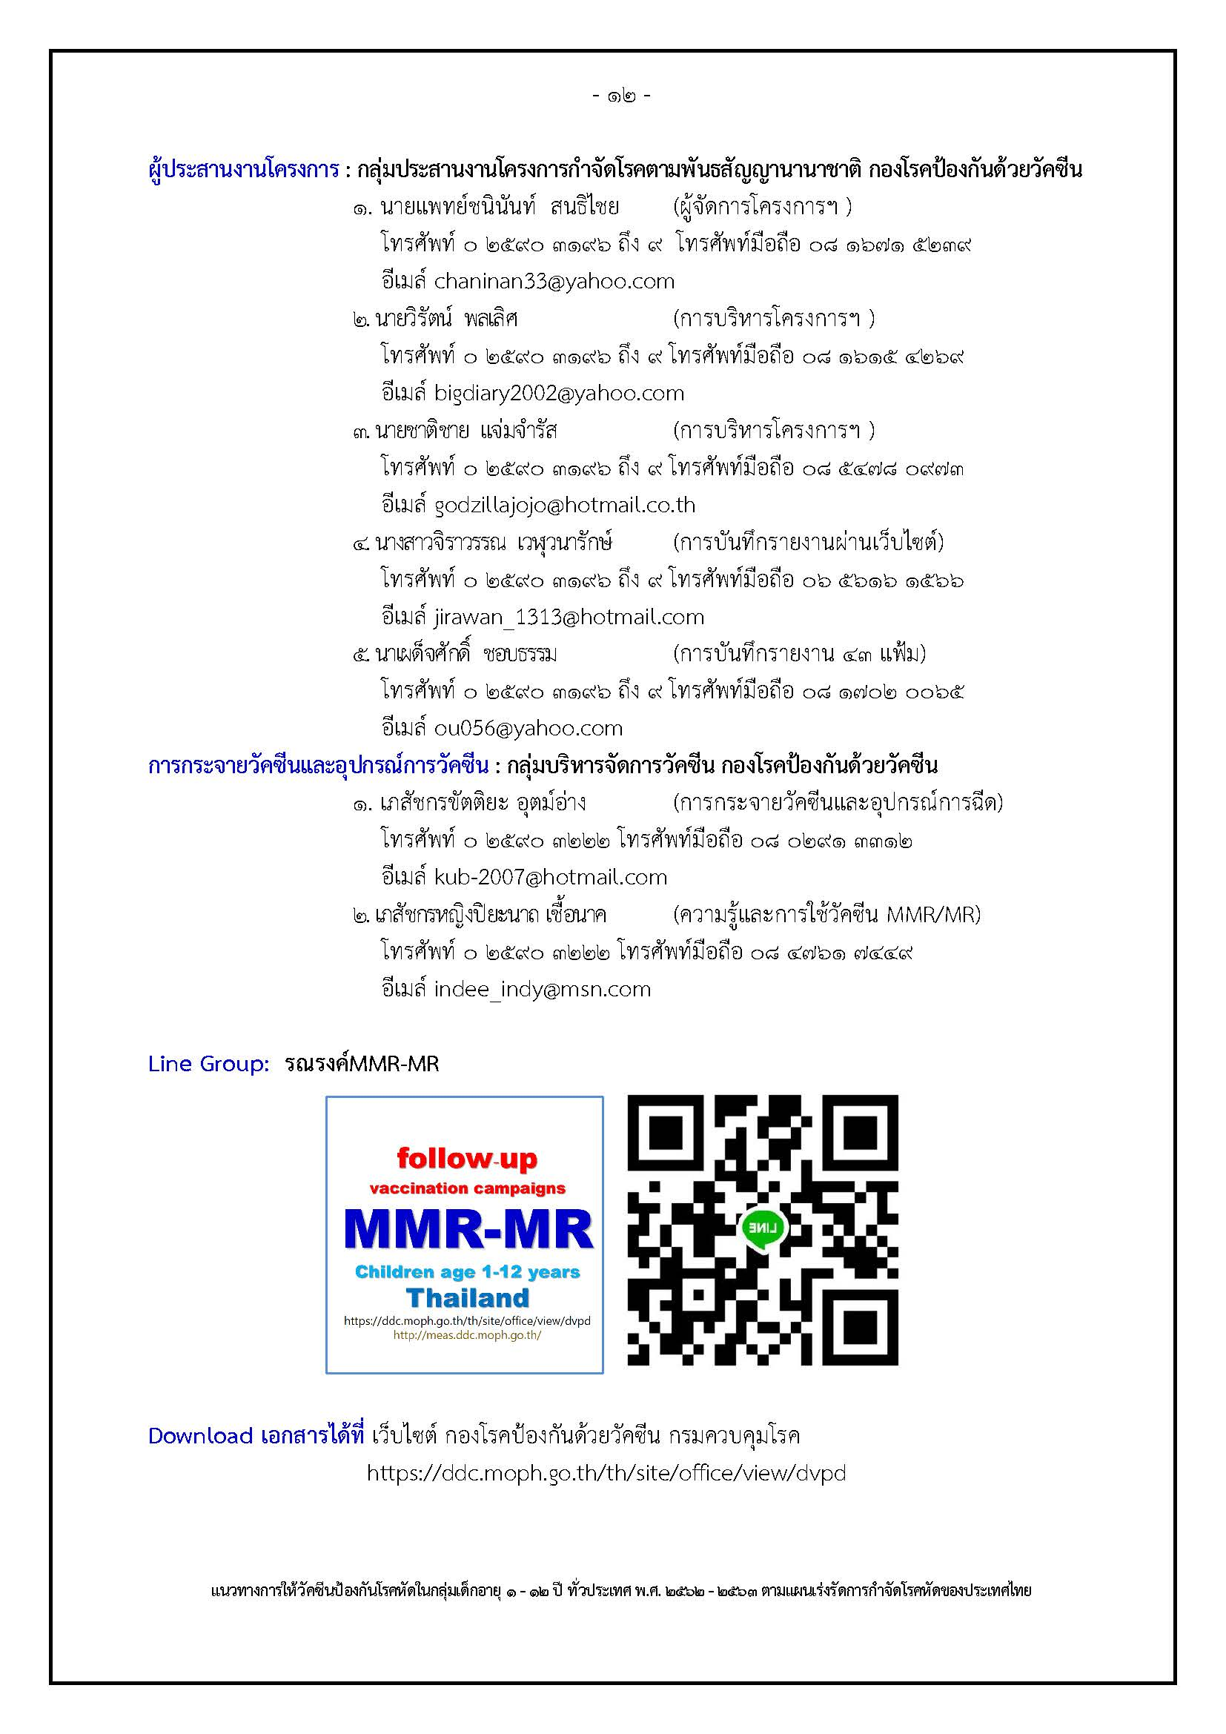

Slide 13
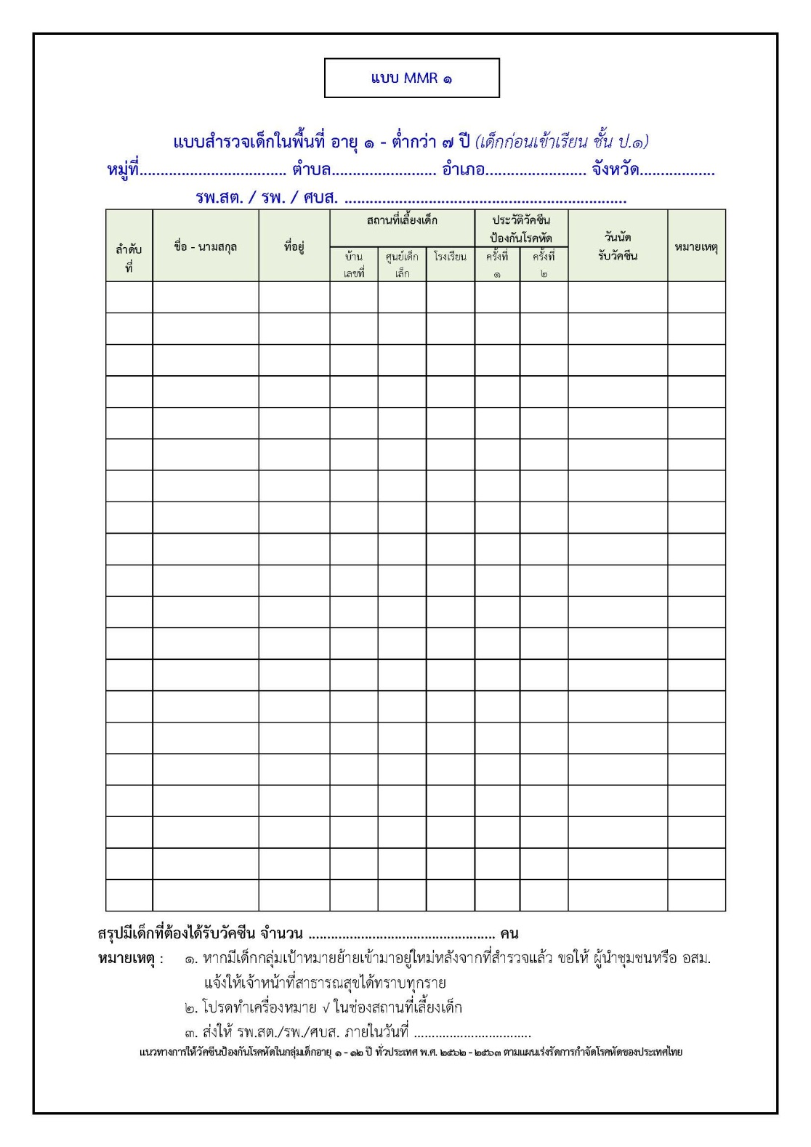
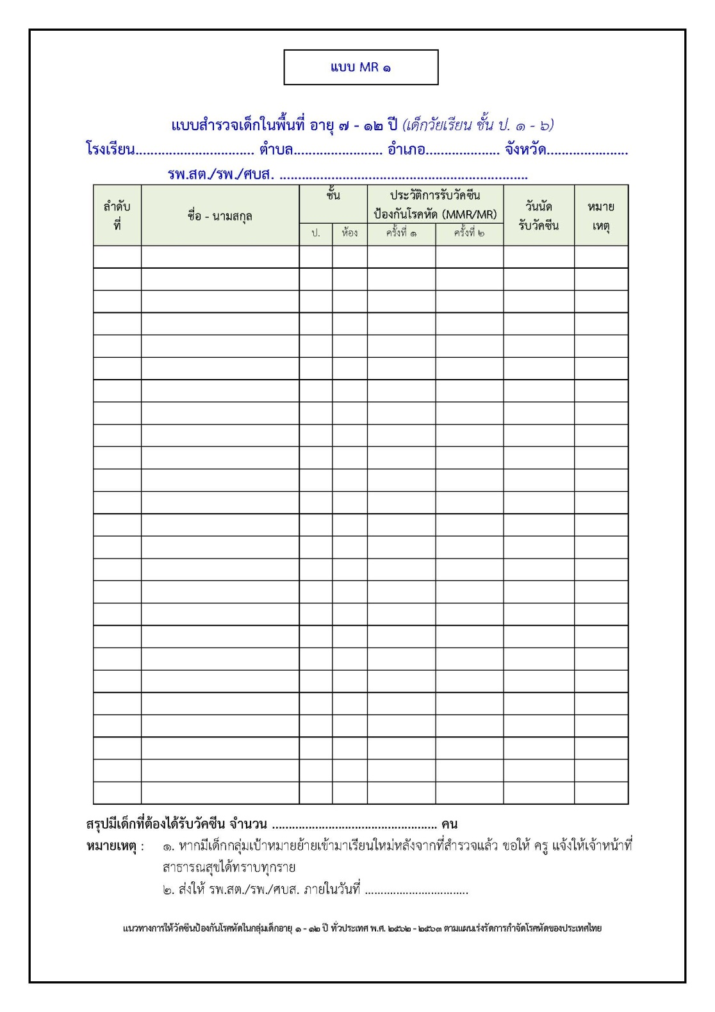

Slide 14
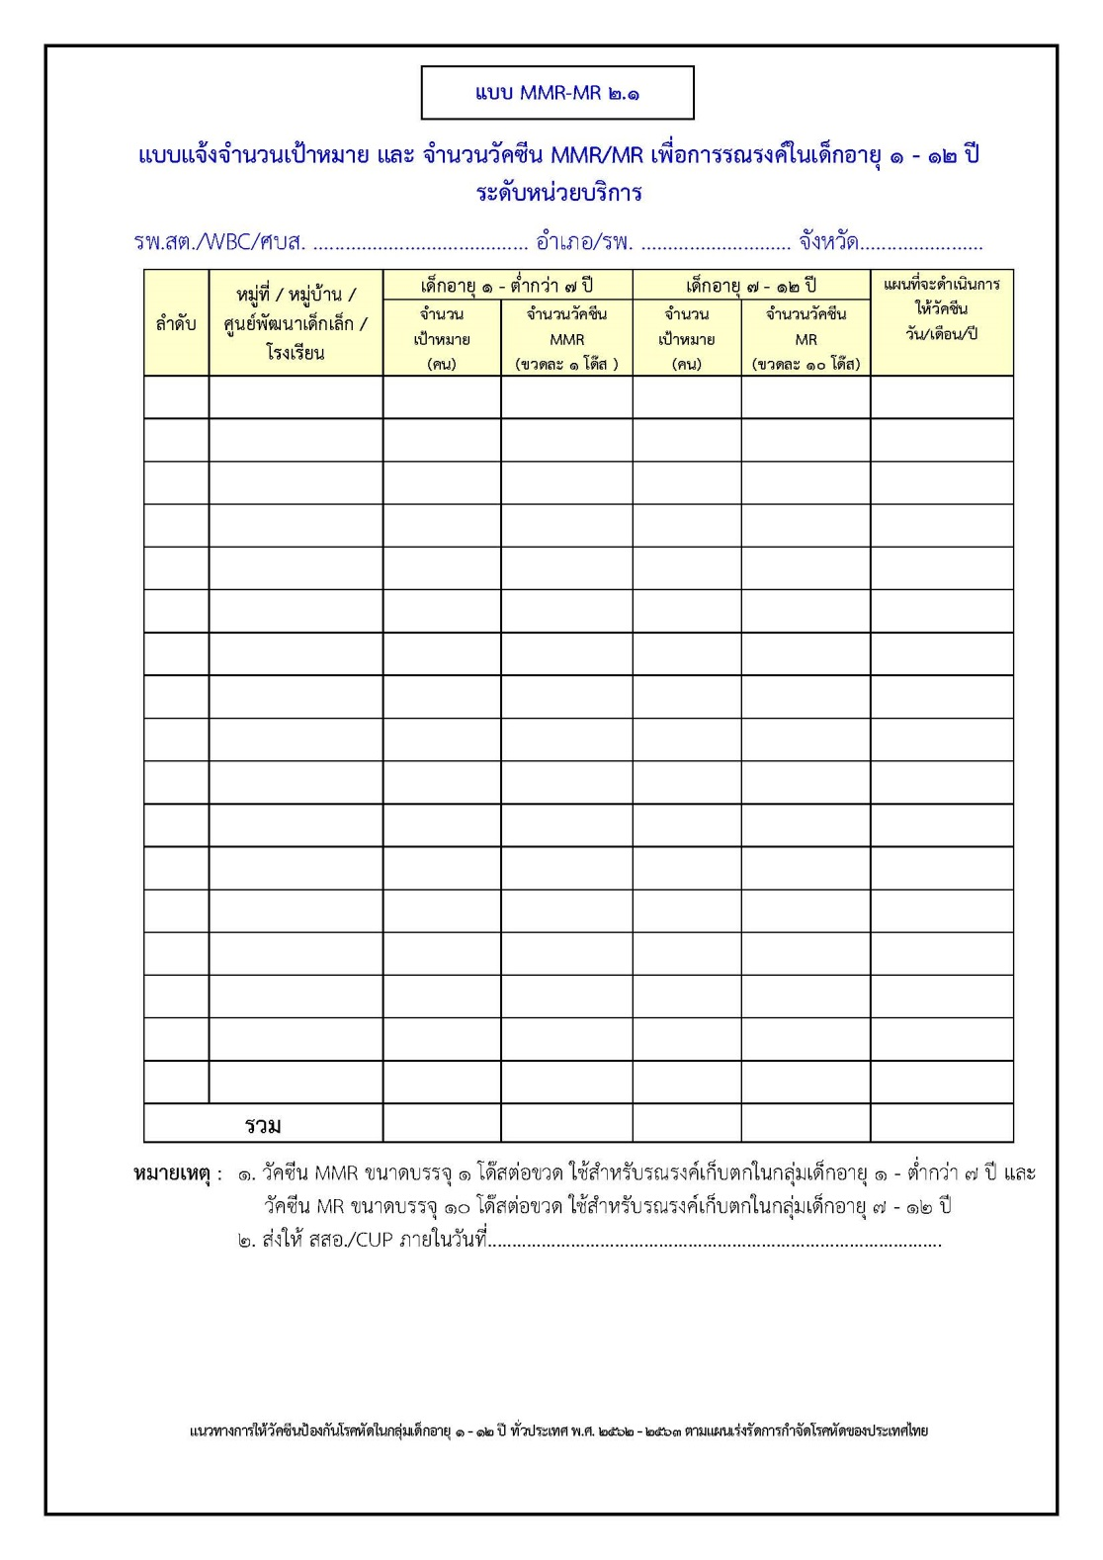
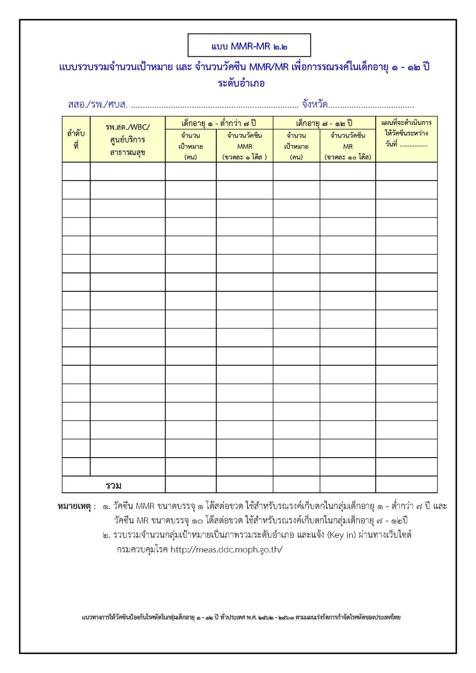

Slide 15
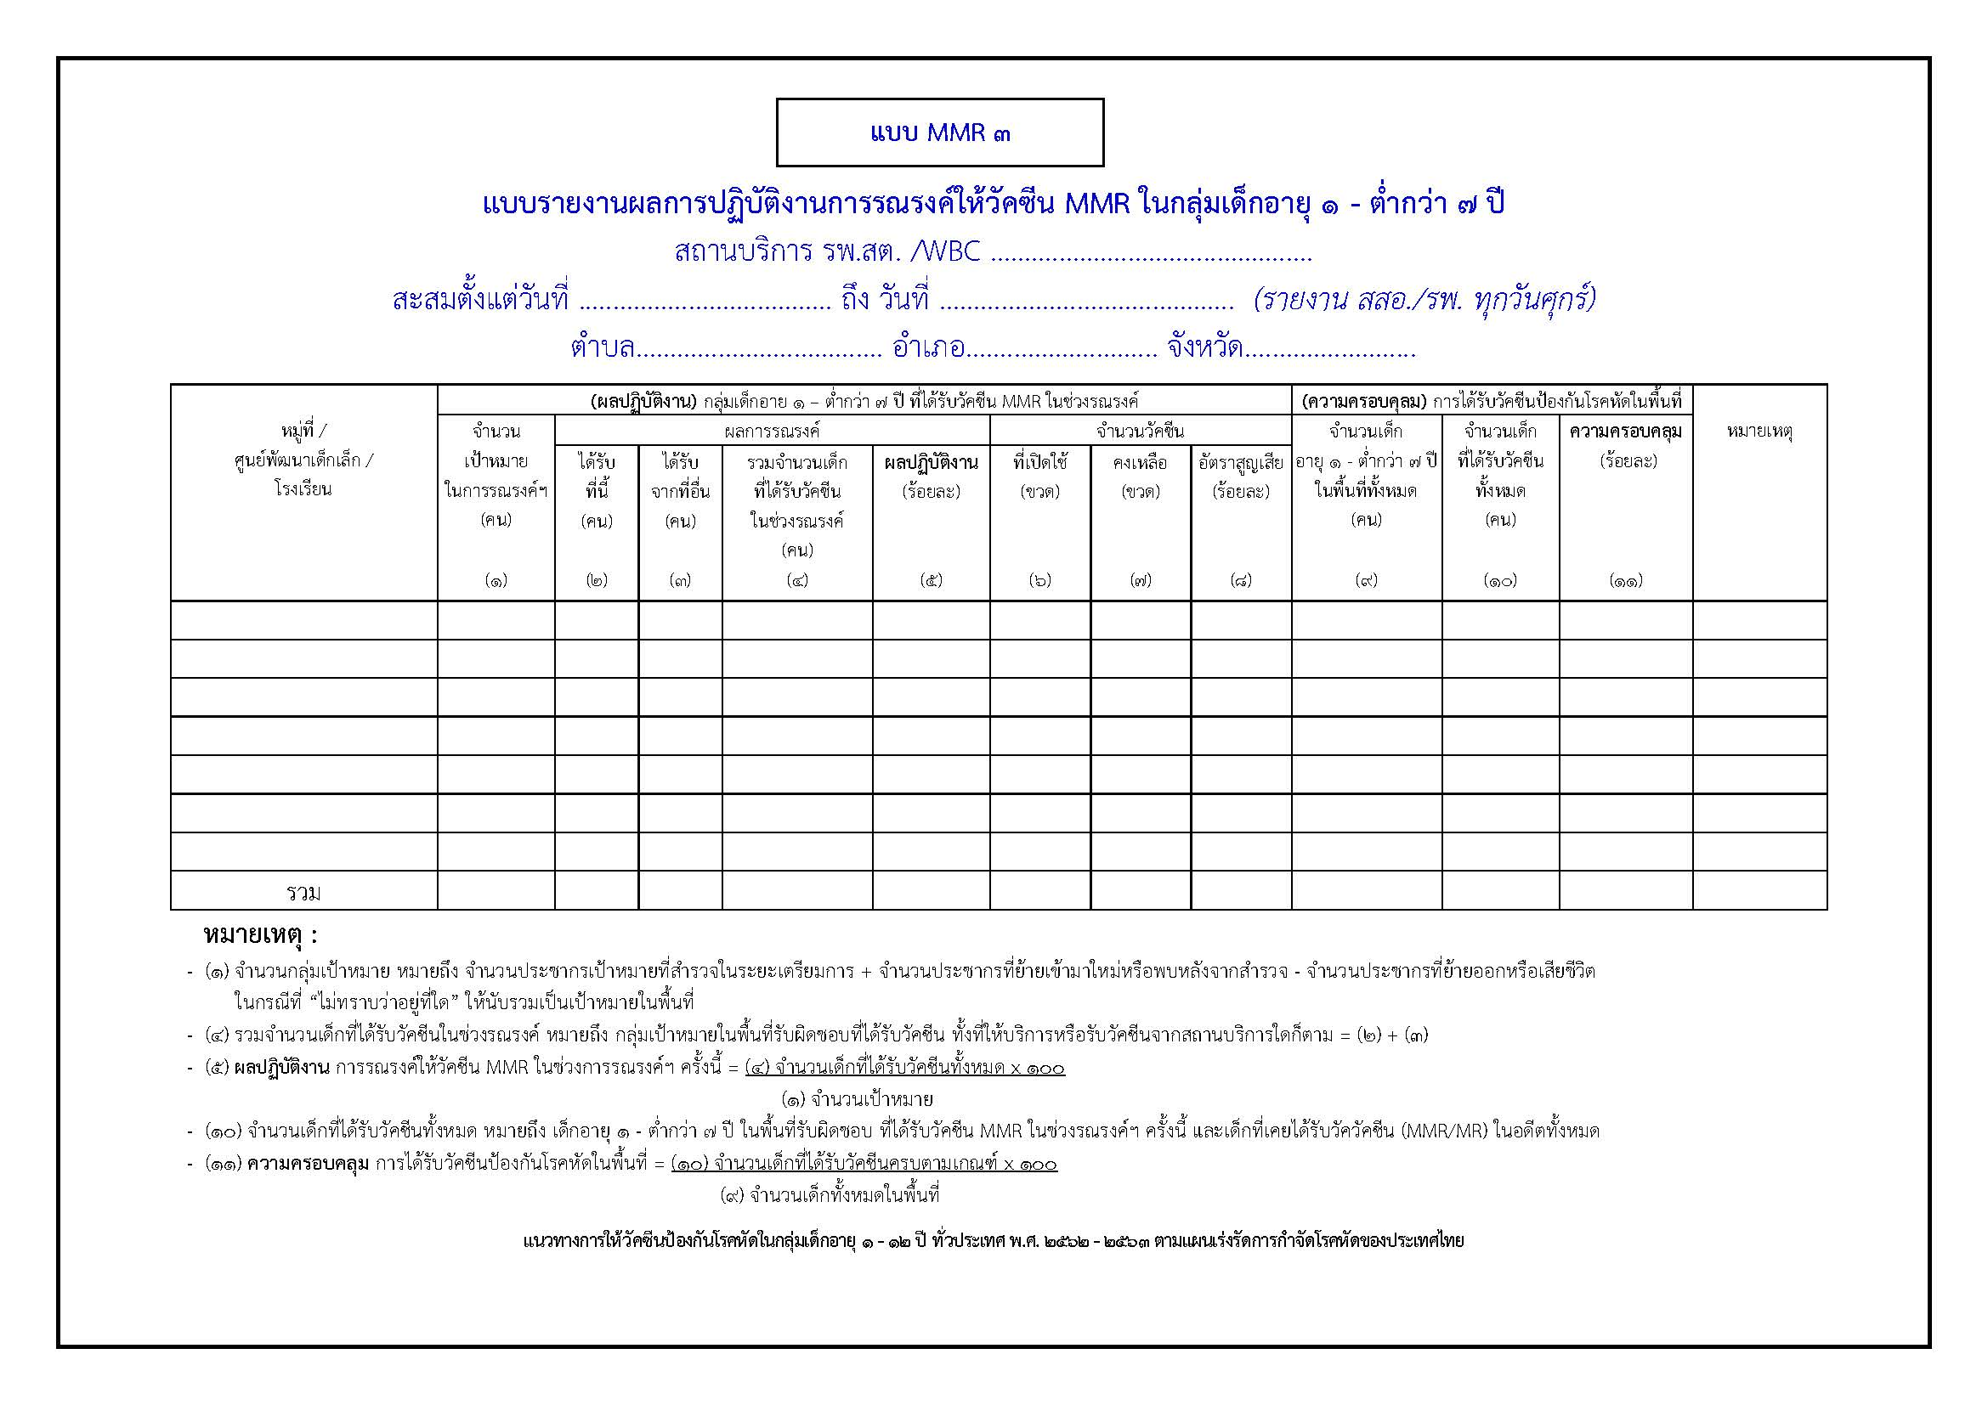

Slide 16
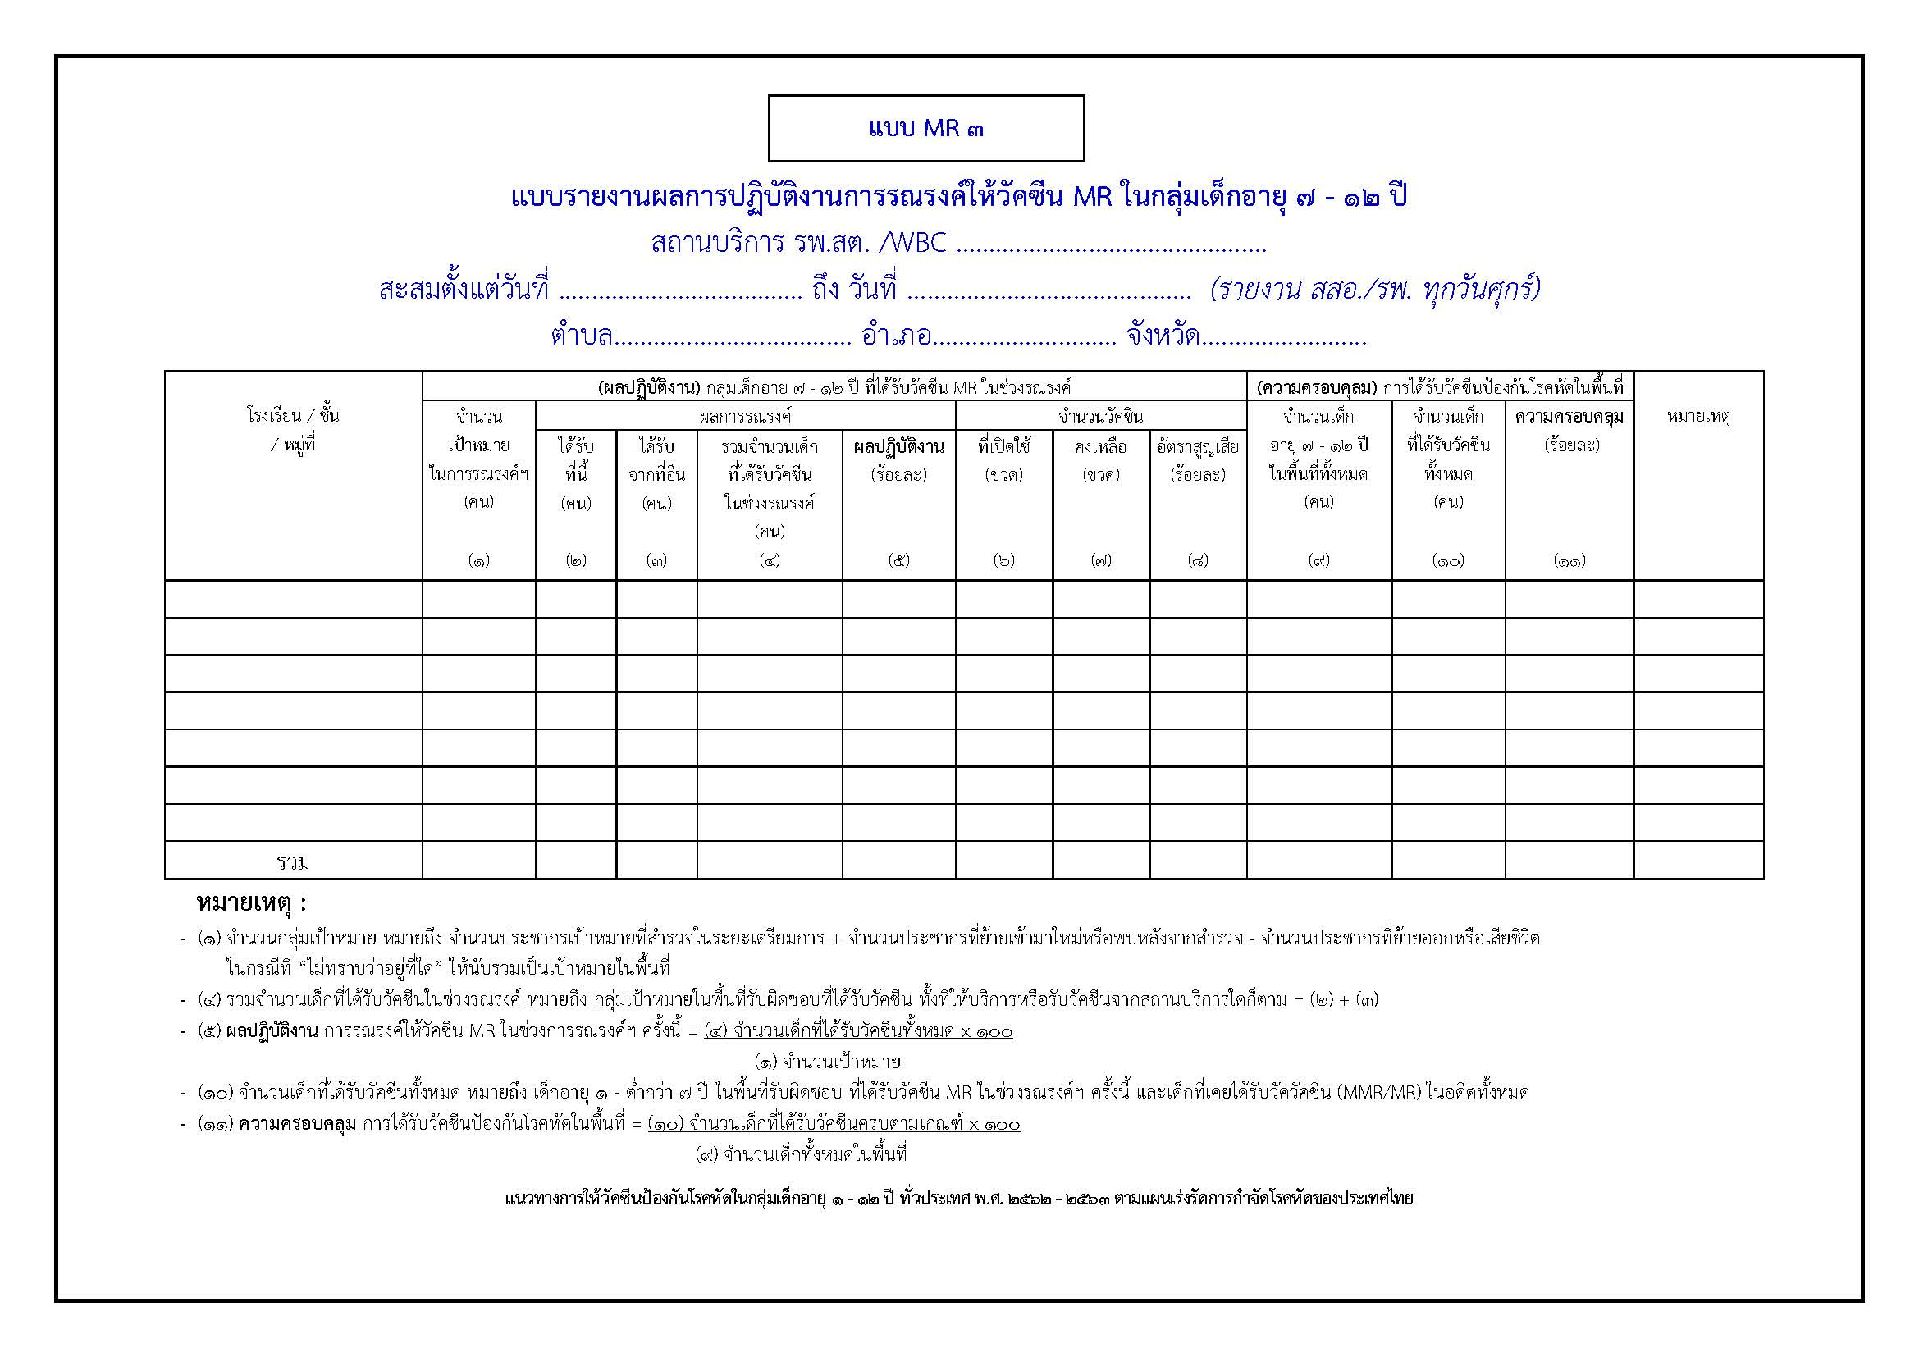

Slide 17
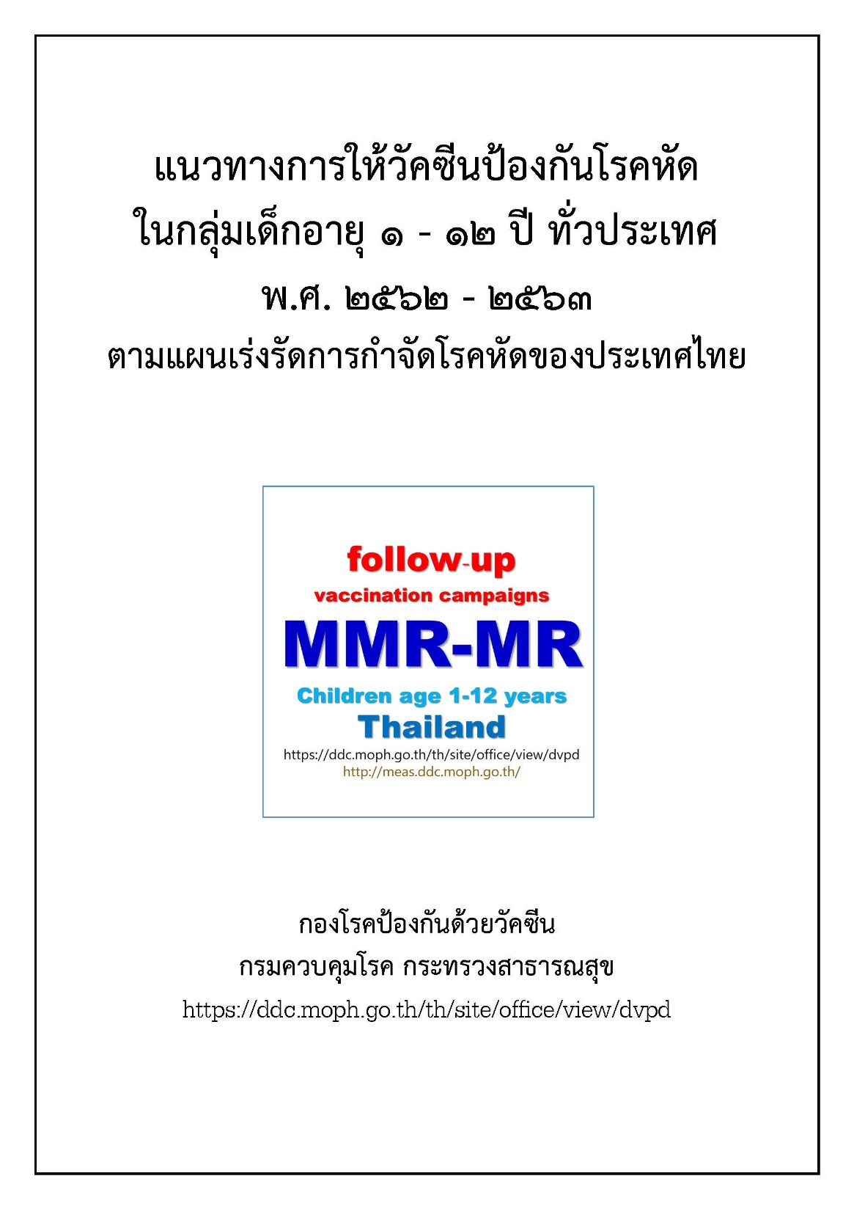
ขอบคุณค่ะ
โครงการกำจัดโรคหัด http://www.eradicationthai.com/
โทร 0 2590 3196 - 9

